Slide 1
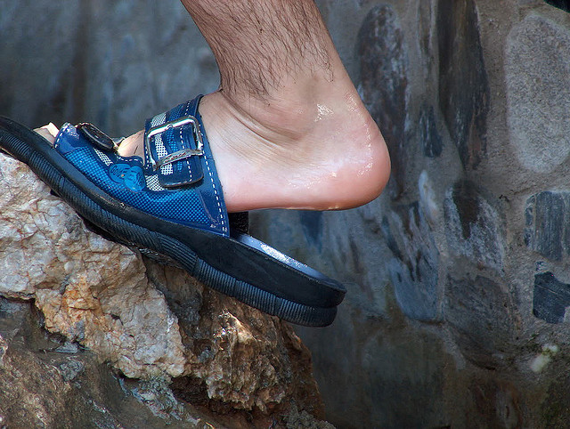
MPROJECT – passion. mgun
이곳에 쓰인 이미지는 대부분 플리커에서 퍼왔어요. ^^

Slide 2
이런걸 말할게요.
1. 프로젝트를 하려는 이유.
2. 프로젝트의 성격
3. 프로젝트의 작업

Slide 3
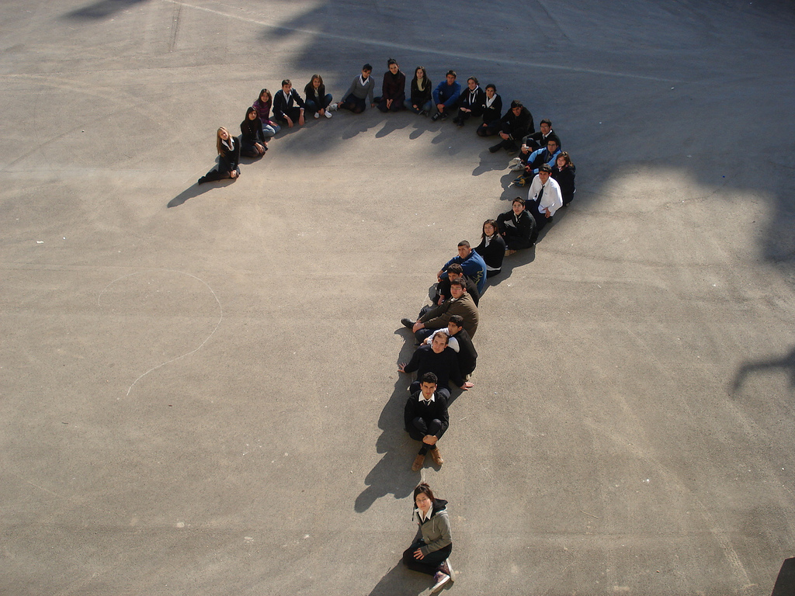
나는 무었을 하고 싶은걸까?

Slide 4
개인적인 생각들…

Slide 5
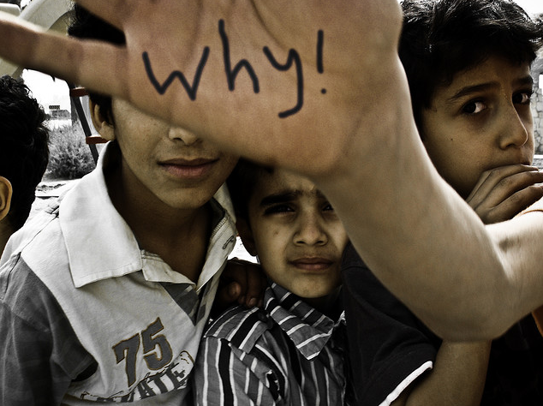
왜 !
회사일은 재미가 없는가?
학원에서 프로젝트 할 때는 재미있었나?

Slide 6
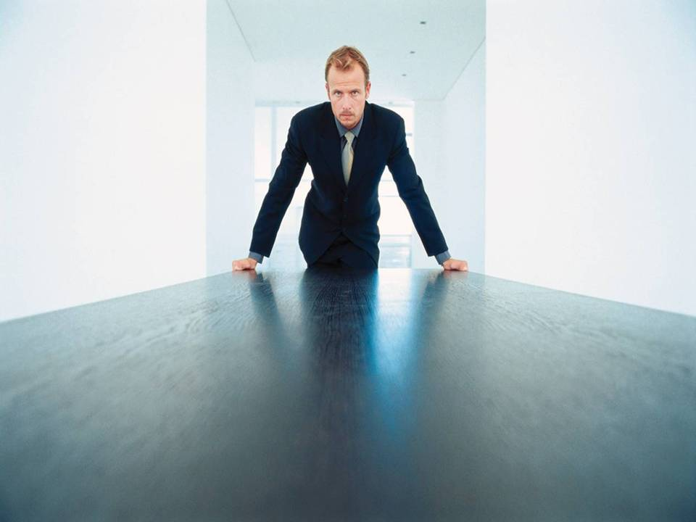
나를 위해 일을 하는가?
남을 위해 일을 하는가?

Slide 7
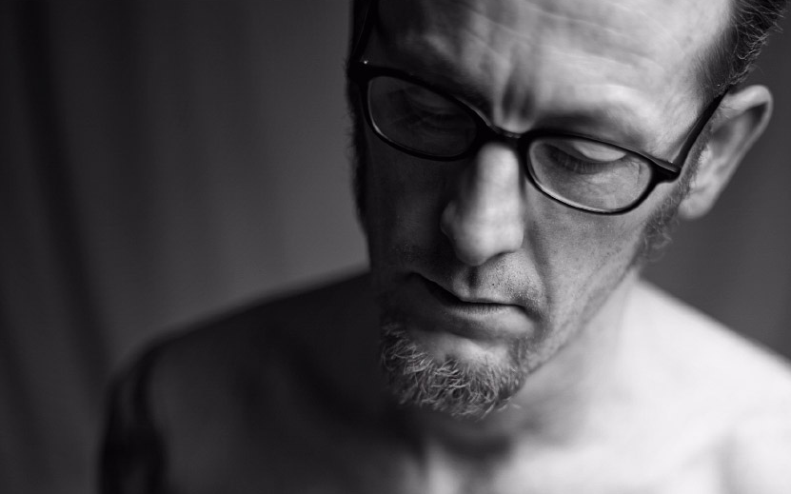
학원 프로젝트 이후 오늘까지
계속된 엔진의 개발
변함없는 노력.. 하지만 지루함
그래도 이것마저 하지 않는다면
나의 삶이 너무 허무해…

Slide 8
이런 기분을 느끼기 위해 그렇게
미친듯이 공부한게 아냐!!!!!!

Slide 9
학원에서 느꼇던 기분을 다시 느끼고 싶다.
또다시 순수한 열정의 순간을 느끼고 싶다.

Slide 10
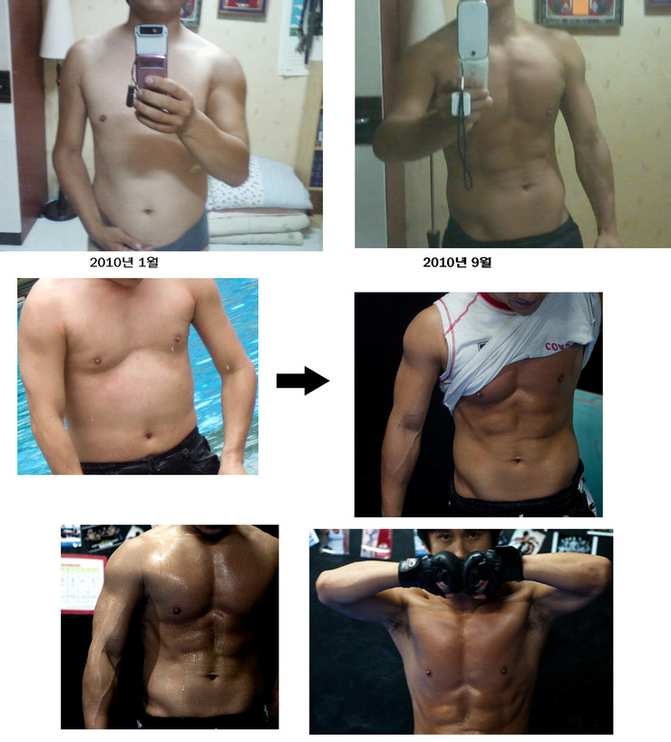
그리고 결과물…

Slide 11
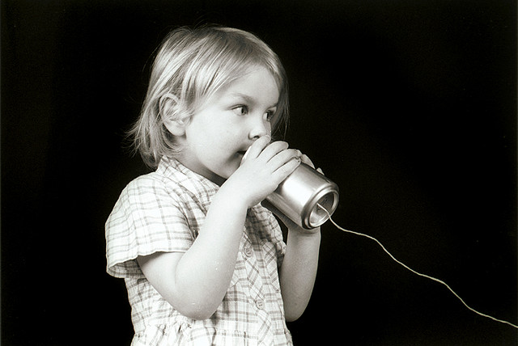
최근에 지인에게 들은 말…

Slide 12
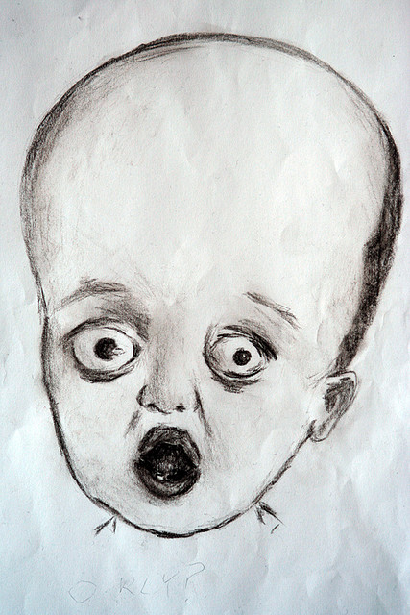
“그렇게 프로그래밍 실력이나 c++스킬,
내부 코어보다는 사람들이 존나 그럴듯 한데
라고 생각할 만한 간지나는걸 만들어”
이 패배자야!!!

Slide 13
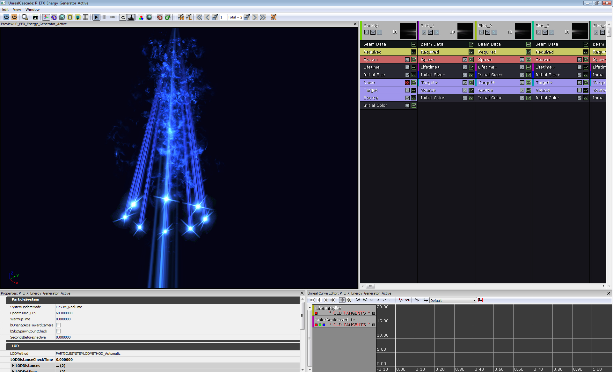
그래서 처음에는 아웃풋이 될만한
모델툴, 월드툴같은 것을 만들려고 생각.

Slide 14
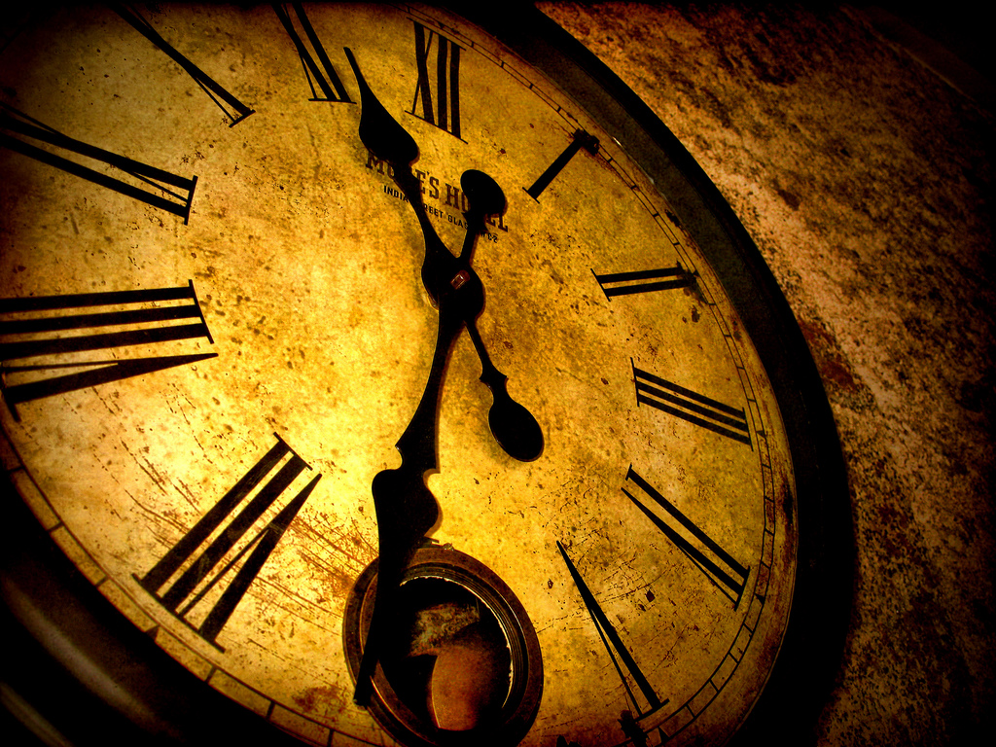
하지만 이러한 툴 작업때문에
내가 하고 싶은걸 할 시간이 줄어든다.
가뜩이나 시간이 없는데……

Slide 15
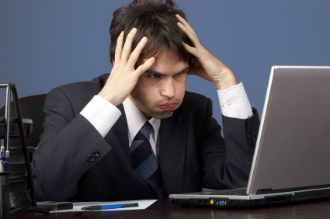
모델툴, 월드툴, 이펙트툴, 쉐이더툴,
케릭터 애니메이션, 라이팅, 그래픽,
프로그래밍 스킬, 그래픽 리소스…
너무 많다……난 그냥 병신일뿐…

Slide 16
결론 :
혼자서 하기에는 해야 할 일이 너무 많다.
할일을 축소해서 학원플젝수준의 아웃풋?
저퀄의 플젝은 내게 아무 메리트가 없다.

Slide 17
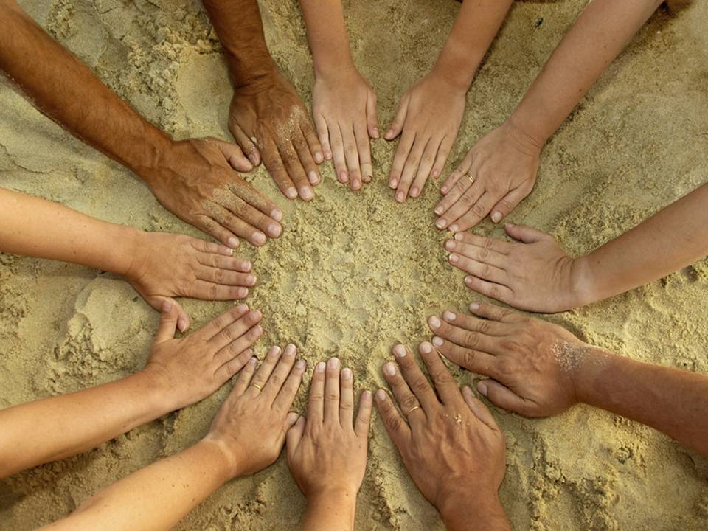
고퀄의 아웃풋을 내기 위해서는 윈윈전략으로
각 분야의 책임자가 필요하다.
나는 내가 하고싶은 일만..
다른 분야는 그 분야를 하고싶어 하는 사람에게.

Slide 18
하지만 우리는 직장인.
시간이 많지 않다.

Slide 19
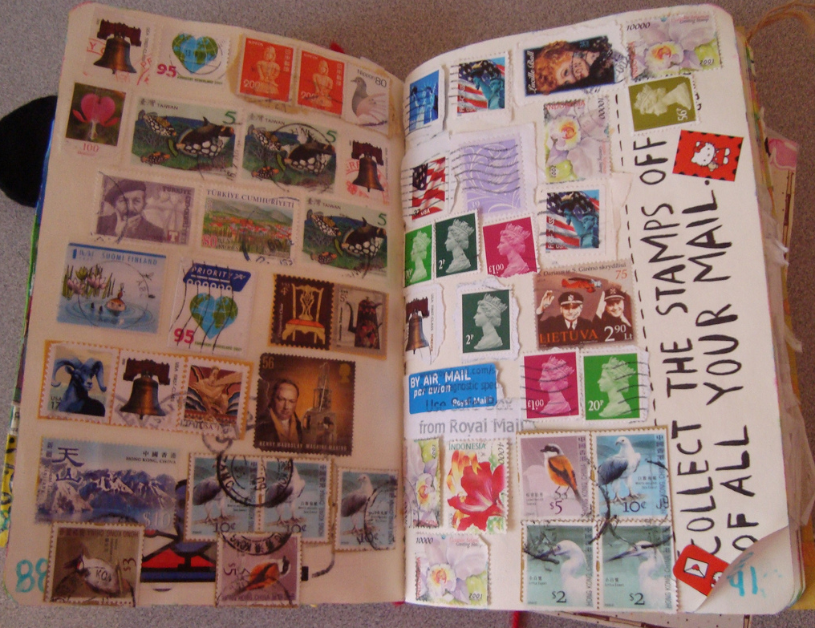
지호씨 : 출근전 한시간, 퇴근후 두시간의 코딩
벌써 몇년째….
코딩한건 많은데 아웃풋이….
이건 정말 취미인듯…

Slide 20
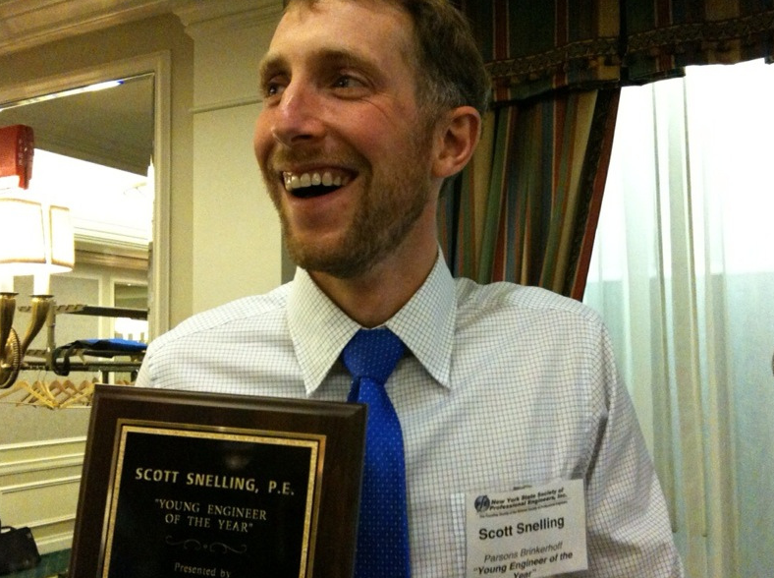
동진씨 : 퇴근후 늘 새벽 2~3시까지 작업.
프로그래밍 공부 보다는 게임을
만들어 보고자 하는 열정.
혼자서 네트웍이 없는 게임을 만듬.
인디공모전 금상 수상.
그래픽 외주, 사운드 외주, 외주,외주…

Slide 21
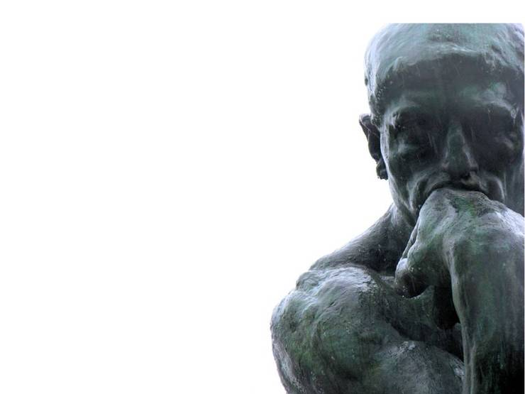
늘 새벽 2~3시까지 작업을 할 순 없다.
내게 필요한건 게임이 아니라 고퀄의 아웃풋.
출근전 한시간, 퇴근후 2시간의 코딩,
매일 할 순 없지만 일주일에 3~4번은 가능할듯..
주말은 더 열심히 하겠지..

Slide 22
이런저런 생각을 하며 도달한 마지막 결론…

Slide 23
창업!!!!!!

Slide 24
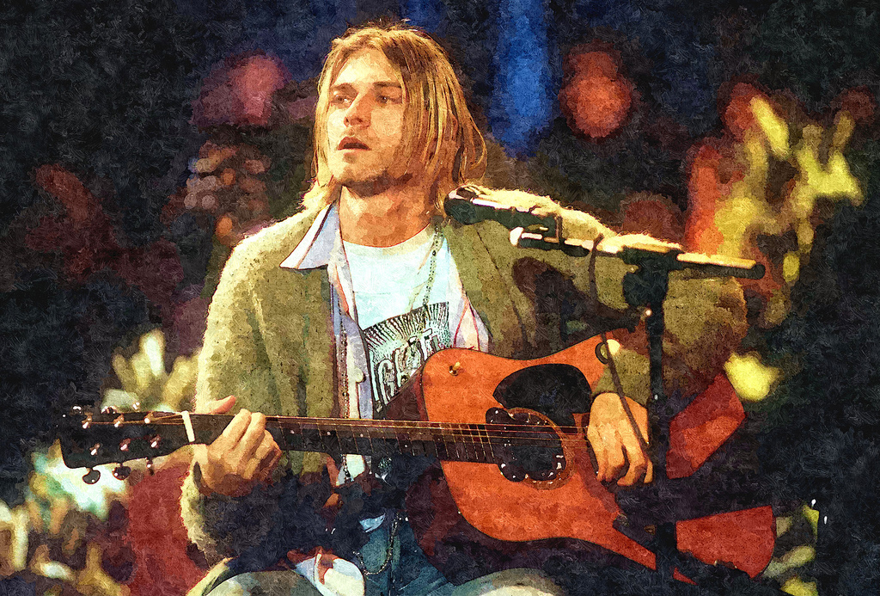
Rather be dead than cool.
: 열정없이 사느니 차라리 죽는게 낫다.

Slide 25
이주만 있으면 수백의 인센티브.
하지만 그 이주조차 견딜수 없었던 건
지긋지긋한 나태함과 지루함,
다신 느껴보고 싶지 않다.

Slide 26
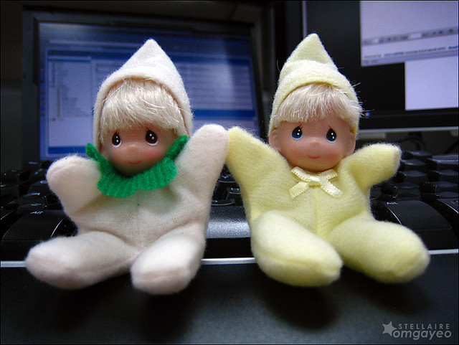
회사일과 하고싶은 일의 이상적인 매칭.

Slide 27
하지만 창업은 돈이 필요.
투자자는 바보가 아니다.
필요한건 그럴듯한 아웃풋!.
성공 가능성을 보여줘야 한다.

Slide 28
현재의 생각 : 일이년정도 회사일도 열심히 하고
남는시간에 또다시 고삼이 된 기분으로 미친듯이
작업 + 공부 + 작업 + 공부 + 작업 + 공부.
그래서 나온 아웃풋을 가지고 투자자를 찾자.

Slide 29
여기부터는
프로젝트 이야기

Slide 30
